Slide 1

도막방수
<6조>
정동진, 신민석, 백정기, 정지운

Slide 2


목 차
도막방수의 정의
도막방수의 종류
도막방수의 장단점
도막방수 시공법
도막방수의 하자와 발생원인
향후전망과 개선점
참고문헌

Slide 3

도막방수의 정의

Slide 4
도막방수의 정의
방수바탕 위에 합성고무나 합성수지의 용액 혹은 Latex나 Emulsion 같은 방수재를 여러번 도포해서 적절한 두께의 방수막을 만드는 공법을 말하며 도포방수, 수지방수 또는 고분자방수 등으로 불리기도 한다.

Slide 5
도막방수의 종류

Slide 6
도막방수의 종류
유제형 도막방수
  수지유제를 바탕콘크리트에 도포하여 방수막을 형성
  크릴계 수지, 아크릴스티렌, 공중합, 초산비닐, 합성고무등

Slide 7
도막방수의 종류
용제형 도막방수
  합성고무를 휘발성 용제에 녹인 일종의
  고무도료를 도포
  지붕용 도막 방수제로 주로 사용
  클로로프렌 고무용액계, 아크릴 고무계,
  우레탄 고무계, 고무 아스팔트계 등

Slide 8
도막방수의 종류
에폭시계 도막방수
  에폭시수지로 방수막을 형성하는 공법
  내약품성, 내마모성 우수
  화학공장의 방수 및 바닥마감재로 이용
  경성이므로 유연성을 위해 변성 에폭시를 배합하여 사용하기도 함

Slide 9
용도에 따른 분류
노출용 | 비노출용
우례탄고무계 1류 아크릴고무계 크로로프렌고무계 | 우례탄고무계2류 아크릴수지계 고무아스팔트계

Slide 10
도막방수의 장·단점

Slide 11
도막방수의 장단점
장점
  이음새 없는 연속피막을 형성할 수 있음
  형상에 좌우됨이 없이 수밀성이 큰 방수
  층을 얻을 수 있음
  상온시공이 가능
  시공이 간편하고 속도가 빠름
  바탕의 형상이 복잡하고, 소단위의 현장
  이 산재한 곳에 적합

Slide 12
도막방수의 장단점
단점
  현장에서 피막이 만들어져서 공장생산에 비해 피막의 신뢰성이 낮다
  시공 중 화기와 용제증기에 의한 중독을 주의해야 함 (용제형의 도막방수재료)

Slide 13
도막방수의 시공법

Slide 14
폴리우레탄수지 방수도막
흙손, 솔, 로울러, 뿜칠기 등을 이용하여 우레탄 고무계 방수재를 도포
약 3㎜정도의 두께로 연속적인 방수층을 만듬

Slide 15
폴리우레탄수지 방수도막
방수재를 도포할 때에는 바탕면의 함수 상태가 10%이하의 건조된 상태이어야 함
그 이상의 상태에서 시공할 때에는 수분증발로 인한 압력으로 도막층이 들떠 오를 수 있음

Slide 16
폴리우레탄수지 시공과정
1. 바탕면 작업
  바닥면의 구도막이나 이물질을 그라인더 또는 연삭
  바닥면의 불순물 제거하고 진공청소함
  균열부등은 그라인더로 V커팅 충전재로 채운다.
  바탕면의 이물질이나 불순물이 너무 많을 경우 물청소를 병행
  배수가 잘 되도록 하고, 물이 고이는 부분은 고무칩, 수지몰탈 또는 보수몰탈 등으로 미장

Slide 17
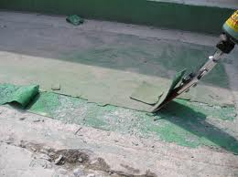
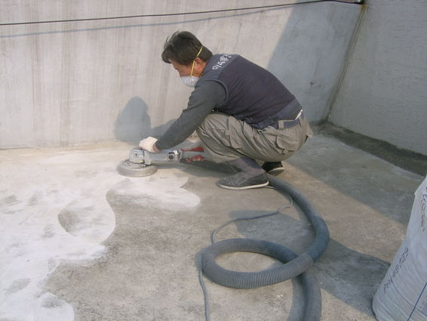
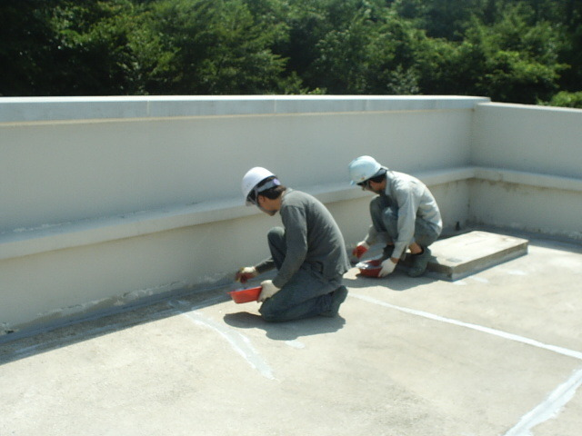
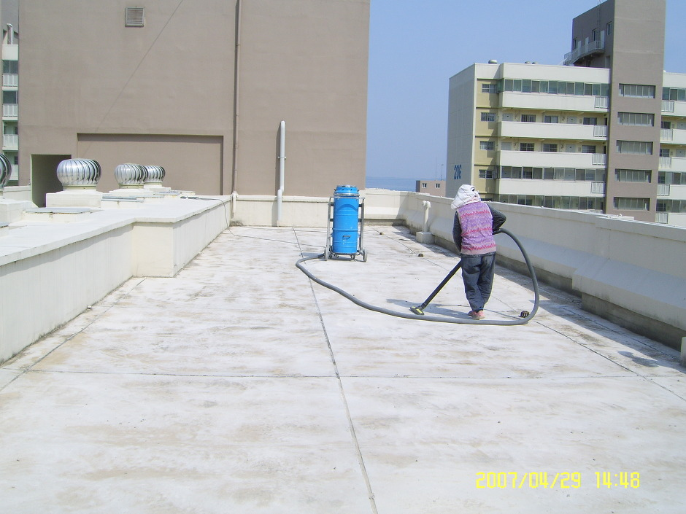
폴리우레탄수지 시공과정

Slide 18
폴리우레탄수지 시공과정
2. 하도 작업
  면작업 후 먼지등을 제거한 후 로울러 및 붓을 이용 투명 프라이머를 충분히 도장
  물로 바닥면을 청소하였을 때에는 완전히 건조시킨 후 도장
  주의 : 표면이 건조 됐더라도 내부에 수분이 흡수하였으므로 충분한 시간을 갖고 검토
  표면온도에 따라 경화제 및 신너의 함량 비율을 맞추어야 하므로 전문가를 통하여 시공한다.

Slide 19
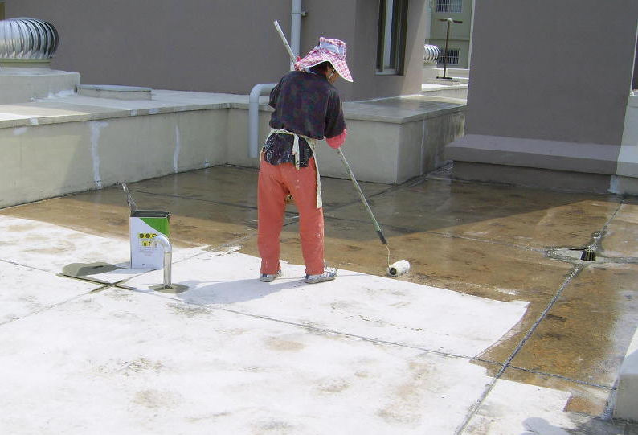
폴리우레탄수지 시공과정

Slide 20
폴리우레탄수지 시공과정
3. 중도 작업
  프라이머가 경화, 양생되면 중도우레탄 자재를 정해진 배합비에 따라 혼합한 후 전동 교반기로 충분히 교반 후 로라 또는 붓으로 바름
  도출부 및 배관 파이프를 주변에 선 시공
  주의 : 우레탄 방수공사의 생명은 중도공사에 있으며 하자가 발생하지 않도록 경화제 및 신너등의 배합비율을 날씨에 따라 철저히 지켜야 함

Slide 21
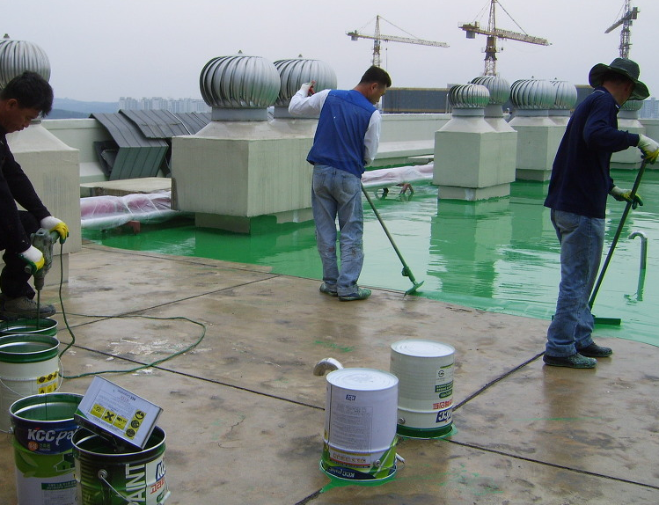
폴리우레탄수지 시공과정

Slide 22
폴리우레탄수지 시공과정
4. 상도작업
  표면층의 보호 및 내구성 부여를 위하여 실시함
  상도작업은 중도작업의 상태를 점검하여 실시하되 반광용 도료 사용하여 철저히 하여야 함
  우레탄 상도는 자외선차단, 중도의 끈적임을 방지하고 전체적인 우레탄 방수의 표면을 보호함

Slide 23
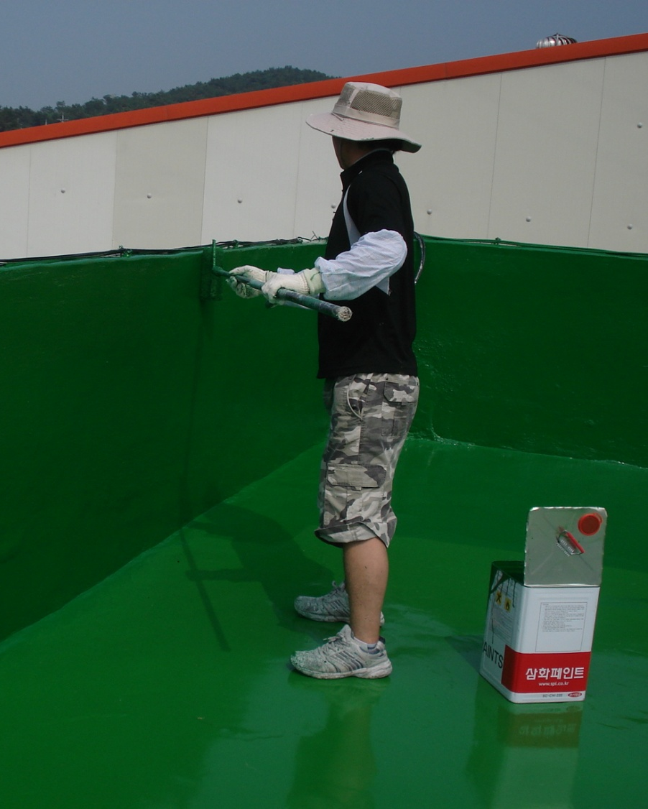
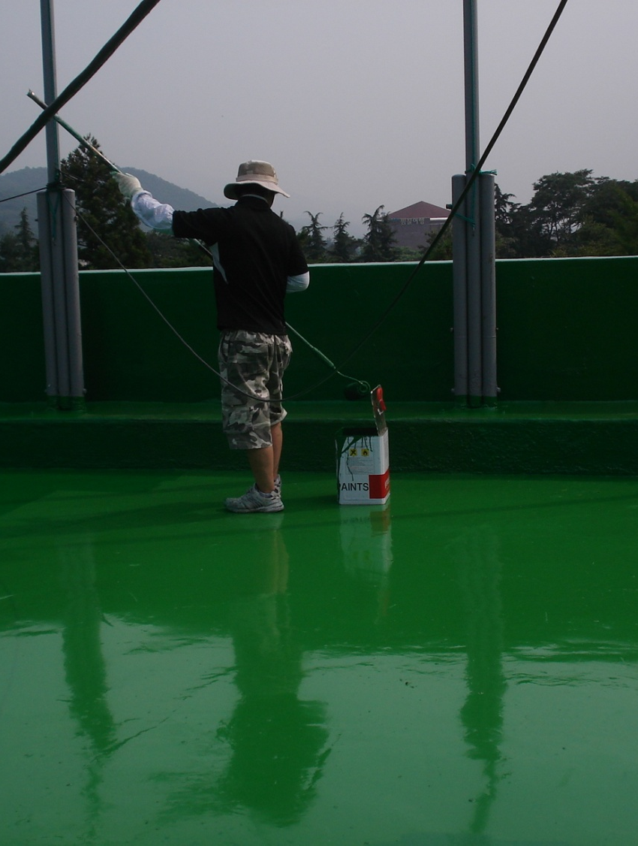
폴리우레탄수지 시공과정

Slide 24
폴리우레탄수지 시공과정
※ 주의 사항
  용제를 잘못 사용하면 수지의 경화가 일어나지 않기 때문에 반드시 전용신너를 사용
  중도 교반시 반드시 주제와 경화제의 배합비를 준수하여야 하며 충분한 교반 후 시공해야 함
  하도, 중도, 상도 작업은 연속작업을 원칙으로 하나 작업 여건이 여의치 않을 경우에는 재차 프라이머 도포 후 작업재개

Slide 25
에폭시 방수도막
내산, 내알카리, 내유, 내수성이 뛰어남
무공해의 방수도막을 요하거나 내식성, 고강도의 마감층을 얻고자 할 때 실시
에폭시는 접착제로 사용할 만큼 다양한 피착물에 대하여 강력한 접착력을 발휘
금속과 시멘트와 같은 이종물질 간의 접착도 가능

Slide 26
에폭시 방수도막
다양한 색채의 마감이 가능
청정한 환경을 요구하는 실내바닥, 주차장(실내), 공장, 매장, 복도, 기타 다양한 실내 공간의 바닥 마감에 적용가능
방수성과 함께 콘크리트의 부식을 막고 구조물로부터의 유해성분을 차단하는 역할을 하기에 정수장, 저수조, 수영장등의 마감층으로 적당

Slide 27
에폭시 방수도막의 시공과정
에폭시 방수도막의 시공과정은 상기의 우레탄수지 방수도막의 시공과정과 같으며, 다만 에폭시 자체의 광택이 있어 상도작업을 하지 않아도 된다.

Slide 28
에폭시 시공순서
주의 사항
  피부접촉을 피하고 필요시 방독마스크, 보호장갑, 보안경 등을 착용한다
  밀폐된 장소에서는 도장작업을 하지 않는다. 부득이 밀폐된 장소에서 도장작업을 할 경우에는 동력 송풍기를 이용하여 밀폐공간에서 외부로 강제로 배기시키고, 모든 작업자는 반드시 방독마스크를 착용해야 한다.

Slide 29
도막방수의 하자와
발생원인

Slide 30
도막방수의 하자
도막방수를 시공하는 과정에서의 문제와 환경적인 문제로 인하여 발생한다.
특히 우리나라의 계절적인 특성상 도막방수의 하자의 발생빈도가 높다. 실제로 건축물에서 발생하는 하자의 약 30%가 방수하자이며, 재고주택이 수명기간 동안 누수로 인해 추가되는 비용 또한 초기 공사비의 약 3배 이상 소비되는 것으로 보고되었다.

Slide 31
도막방수하자의 발생 원인
기포, 핀홀, 부풀음 현상
  바탕면의 함수율이 높으면 도료가 습기와 반응하여 이산화탄소를 생성하고 그것이 빠져나가면서 기포와 핀홀이 발생한다.
  작업시 기온이 높으면 작업과정에서 발생한 기포가 파포되지 못하고 굳어 표면기포현상이 발생한다.

Slide 32
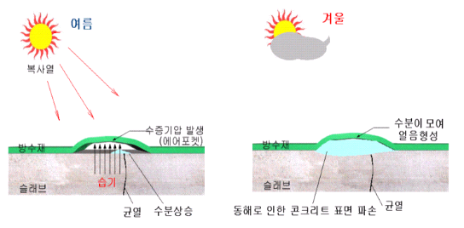
도막방수하자의 발생 원인
  부풀음 현상은 콘크리트나 주변에 있던 수분이 직사광선을 받으면 표면으로 올라오는데 도막에 의해 배출되지 못하고 응축되었다 날씨가 추워지게 되면 얼었다 녹는 현상을 반복하여 표면이 부풀어 오르게 되고 결국 표면이 상하게 된다.

Slide 33
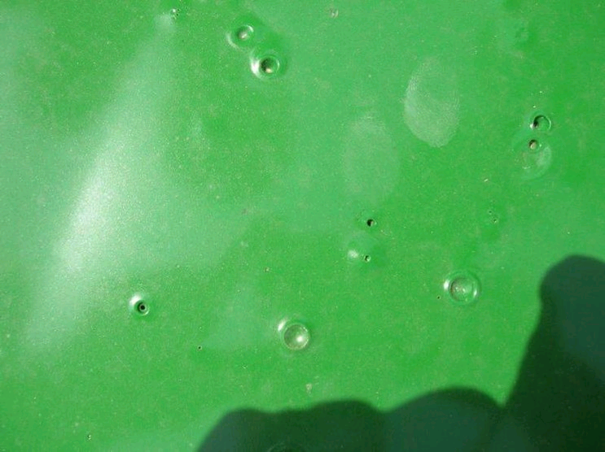
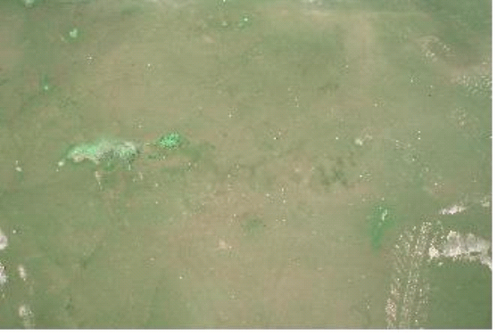
도막방수하자의 발생원인
기포, 핀홀 | 부풀음현상

Slide 34
도막방수하자의 발생 원인
경화 불량, 심한 끈적임 현상
  규정된 배합비를 사용하지 않을 경우 발생
  규정된 희석제를 사용하지 않고 다른 희석제를
  사용할 경우 발생한다.

Slide 35
도막방수하자의 발생 원인
접착불량
  표면처리 과정에서 레이턴스를 제대로 제거하지 않거나 청소상태가 불량하면 접착 불량이 발생한다.
  하도처리과정에 있어 프라이머도장후 비가 온다거나 습기가 있는데 표면에 물기만 제거 하고 다시 프라이머 도장 후 우레탄 시공 시 프라이머 과도막 및 프라이머의 아래층에 습기에 의해 접착불량 발생한다.

Slide 36
향후전망과 개선점

Slide 37
우레탄 방수 작업으로 인한 피해사례
[기사] 방수페인트 작업하다 폐암발병, 산재 인정 받아
  12년간 우레탄 방수페인트 작업을 하다 폐암에 걸린 페인트공이 산업재해를 인정 받음
  지하실, 지하 탱크 등 환기시설이 없거나 부족한 현장 등에서 발암성 물질인 `6가 크롬’이 함유된 경화제가 다량으로 사용되는 우레탄 방수작업에 10여 년 넘게 투입돼 일하던 중 폐암이 발생

Slide 38
향후전망
시공 시 환경조건에 따른 영향을 받기 때문에 작업의 제한이 있는 점을 개선 보완해야 할 것임
점차 기술의 발달로 방수성분을 갖춘 건축재료의 등장으로 다양한 다목적성 방수재료의 개발을 요하고 있음

Slide 39
참고문헌
호산록코리아 산업 블로그
인사볼님의 블로그(바람따라 구름따라…)
(알기쉬운)건축공사7 도장공사편
(공공건축협회 저)
도장의 이론과 실제(송곡, 수강 저)
도장 실무 가이드(장순익 저)
기능사를 위한 도장기술 (이우성 저)

Slide 40

감사합니다

